Slide 1

Conception d’une Dynamo de Vélo
Transformation et Conversion d’Energie, Transition Écologique
analyse du dispositif et enjeux.

Slide 2
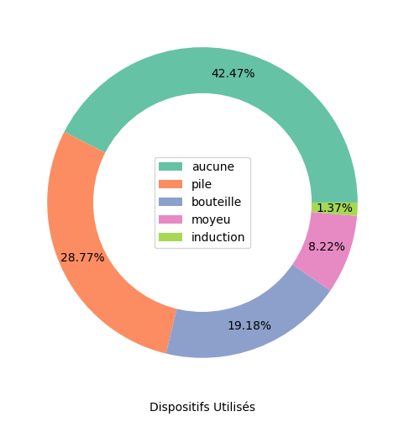
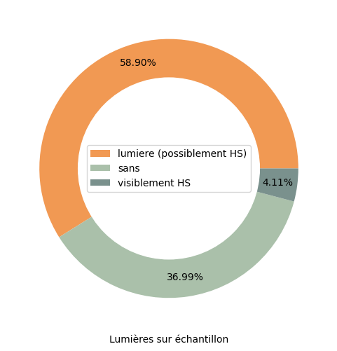
L’éclairage en France (échantillon limité)
Données – Versailles Rive Droite
Février 2025 ~ 70 vélos présents

Slide 3
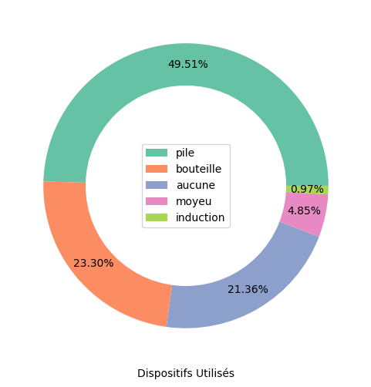
L’éclairage en France (échantillon limité)
Gare plus fréquentée de nuit
Proportion plus importante de vélos électriques (inclus dans pile)
Vélos mieux entretenus ou plus récents
Données – Versailles Chantiers
Février 2025 ~ 100 vélos présents

